Slide 1
Introduction to Parallel Computing (I)
Cheng-Hung Lin

Slide 2
課程大綱
課程名稱：平行計算
英文名稱：Parallel Computing
授課教師：林政宏 brucelin@ntnu.edu.tw
課程大綱：
本課程將介紹平行計算與程式設計，課程內涵包括平行計算的背景、平行計算的軟硬體架構、平行程式設計。其中平行計算的軟硬體架構包含訊息傳遞架構(message passing)、共享記憶體架構(shared-memory system)、向量/單一指令多重資料架構(vector/SIMD)、與網路溝通架構(communication networks)。而平行程式設計部分包含OpenMP, Pthreads, CUDA, and MPI.

Slide 3
參考進度
1. Introduction /Theoretical background
Amdahl’s Law, Gustafson’s Law, Limits of parallel computing, load balancing
2. Parallel computing systems
Hardware classification(SISD, SIMD, MISD, MIMD), Hardware for parallel computing, memory architecture (shared and distributed memory), hybrid system, multicore system, accelerated systems (GPGPU and MIC)
3. Parallel programming models
Data parallelism, task parallelism, SPMD(Single Program Multiple Data)
4. Introduction of shared-memory programming with OpenMP
5. OpenMP scheduling, caches, cache coherence, and false sharing
6. Case study using OpenMP: Sorting, Odd-even transposition sort
7. Introduction of GPGPU programming using CUDA
8. Thread cooperation, shared memory and synchronization

Slide 4
9. Atomic operation, texture and constant memory
10. Performance evaluation, case study using CUDA
11. Midterm Presentation
12. Introduction of shared-memory programming with Pthreads
13. Case study using Pthread: Matrix-vector multiplication
14. Introduction of distributed memory programming using MPI
15. Collective vs. point-to-point Communication, Tree-structure communication, Broadcast, data distributions
16. Case study using MPI, Performance evaluation of MPI
17. Demo of Final projects

Slide 5
評分方式
作業 30%
期中報告 30%
期末專題 40%

Slide 6
平行計算（Parallel Computing）
一般是指許多指令得以同時進行的計算模式。
同時使用多種計算資源解決計算問題的過程。
在同時進行的前提下，可以將計算的過程分解成小部份，之後以並行方式來加以解決。
電腦軟體可以被分成數個運算步驟來執行。 為了解決某個特定問題，軟體採用某個演算法，以一連串指令執行來完成。
為執行平行計算，計算資源應包括一臺配有多處理機（並行處理）的計算機、或一個與網路相連的計算機系統，或者兩者結合使用。平行計算的主要目的是快速解決大型且複雜的計算問題。

Slide 7
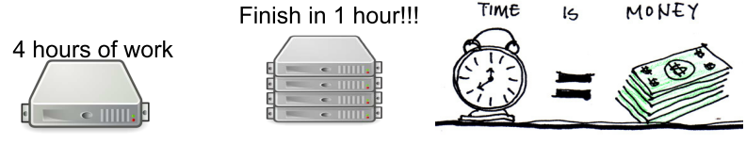
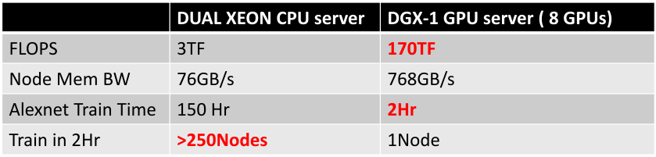
為什麼需要平行計算?
節省時間
使用更多的資源來縮短執行時間，可以節省花費
縮短執行時間代表我們有更多的機會來優化工作

Slide 8
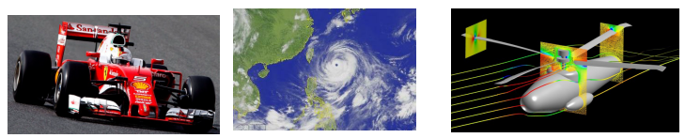
為什麼需要平行計算?
解決大型問題
解決難以在單一電腦上解決的大問題
科學計算(Scientific computing):
Trillion particles
Tens and hundreds of parameters
TBs of data to be processed/analyzed
Several hours of execution using millions of cores ( PetaFLOPS)
The world has been driven by science research!

Slide 9
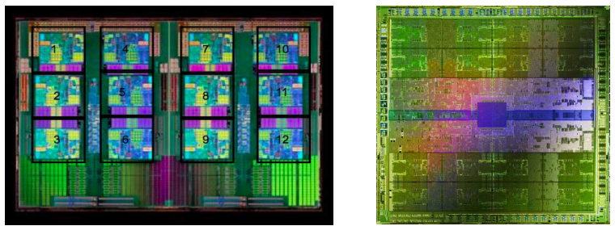
為什麼需要平行計算?
平行計算可以有效運用多核心的硬體
Multicore CPU and GPU
12 Cores IBM Blade Multi-core CPU
512 Cores NVIDIA Fermi GPU

Slide 10

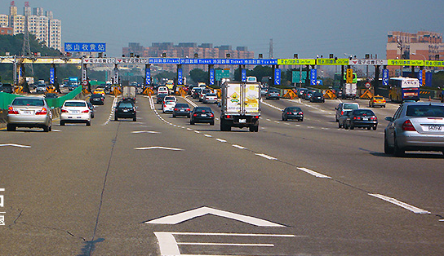
平行計算（Parallel Computing）
平行計算可以劃分成時間並行(temporal parallelism)和空間並行(spatial parallelism)。
時間並行即流水線(pipelining)技術，將任務非解成子任務的級聯(cascade)，可以實現在單一處理器。
空間並行性是指多個處理單元同時執行任務。。
時間並行
空間並行

Slide 11
時間並行的例子
比如說工廠生產食品的時候步驟分為：
1． 清洗：將食品沖洗乾淨。
2． 消毒：將食品進行消毒處理。
3． 切割：將食品切成小塊。
4． 包裝：將食品裝入包裝袋。
如果不採用流水線，一個食品完成上述四個步驟後，下一個食品才進行處理，耗時且影響效率。
採用流水線技術，就可以同時處理四個食品。
這就是並行算法中的時間並行，在同一時間啟動兩個或兩個以上的操作，大大提高計算性能。
可以實現在單一處理器。

Slide 12
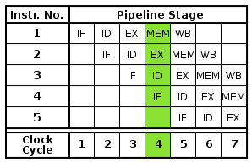
Classic RISC Pipeline
Instruction fetch
Instruction decode and register fetch
Execute
Memory access
Register write back

Slide 13
空間並行的例子
小李準備在植樹節種三棵樹，如果小李1個人需要6個小時才能完成任務，植樹節當天他叫來了好朋友小紅、小王，三個人同時開始挖坑植樹，2個小時後每個人都完成了一顆植樹任務。
這就是並行算法中的空間並行，將一個大任務分割成多個相同的子任務，來加快問題解決速度。
必須具備多個處理器。

Slide 14
平行計算（Parallel Computing）
平行計算又可分為資料並行(data parallelism)和任務並行(task parallelism)。
資料並行把大的任務化解成若干個相同的子任務，處理起來比任務並行簡單。
空間上的並行導致兩類並行機的產生。
Michael Flynn（費林分類法），高效能計算機的分類方式。
單指令流多資料流（SIMD）和多指令流多資料流（MIMD）

Slide 15
Parallel Computer Classification
費林分類法（Flynn's Taxonomy）
是一種高效能計算機的分類方式。1972年費林（Michael J. Flynn）根據資訊流（information stream）可分成指令（Instruction）和資料（Data）兩種。據此又可分成四種計算機類型：
單一指令流單一資料流計算機（SISD）
單一指令流多資料流計算機（SIMD）
多指令流單一資料流計算機（MISD）
多指令流多資料流計算機（MIMD）

Slide 16
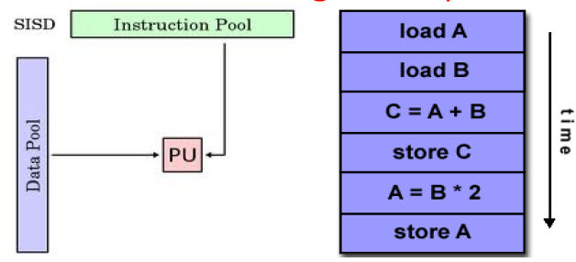
Single Instruction, Single Data (SISD)
A serial (non-parallel) computer
Single Instruction: Only one instruction stream is being acted on by the CPU during any one clock cycle
Single Data: Only one data stream is being used as input during any one clock cycle
Example: Old mainframes, single-core processor

Slide 17
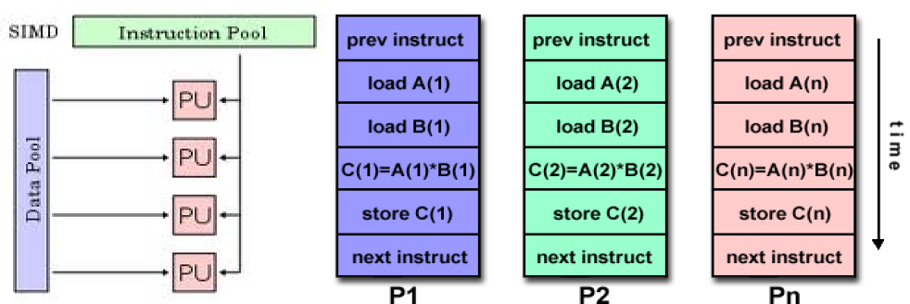
Single Instruction, Multiple Data (SIMD):
Single Instruction: All processing units execute the same instruction at any given clock cycle
Multiple Data: Each processing unit can operate on a different data element
Example: GPU, vector processor (X86 AVX instruction)

Slide 18
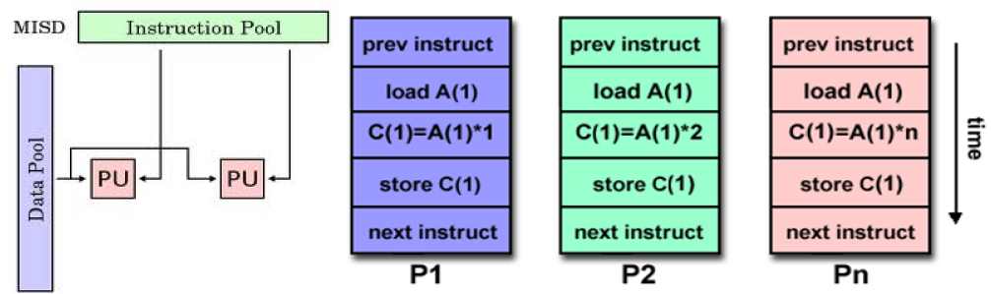
Multiple Instruction, Single Data (MISD):
Multiple Instruction: Each processing unit operates on the data independently via separate instruction streams.
Single Data: A single data stream is fed into multiple processing units.
Example: Only experiment by CMU in 1971; Could be used for fault tolerance

Slide 19
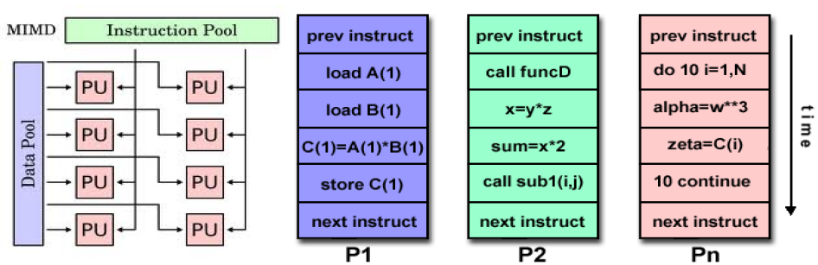
Multiple Instruction, Multiple Data (MIMD):
Multiple Instruction: Every processor may be executing a different instruction stream
Multiple Data: Every processor may be working with a different data stream
Example: Most modern computers, such as multi-core CPU

Slide 20
平行計算的特徵
將工作分割成離散部分，有助於同時解決
即時執行多個程式指令
多計算資源下解決問題的耗時要少於單個計算資源下的耗時

Slide 21
平行計算的性能度量
基本指標
執行時間
工作負載
儲存性能
加速比評測
Amdahl’s law
Gustofson’s law
Sun-Ni’s law

Slide 22


Amdahl’s Law
1 processor
4 processors
100
100
$加速倍率speedup=\frac{1}{\left(1−p\right) + p/s}$
p:可以被平行化的比例
s:加速的倍率
假設有一隻程式，可以被平行的部分占80%
4個核心可以平行處理
$speedup=\frac{1}{\left(1−0.8\right) + {0.8}/4}$=2.5倍
如果有無限多個核心
$speedup=\frac{1}{\left(1−0.8\right) + {0.8}/∞}=5$倍，最多可以提升五倍
Speedup的最大的倍率被串列的比例所決定，再多的核心數都無濟於事!!!!
100
100
100
100
100
100
$$speedup=\frac{500}{200}=2.5$$
100
100

Slide 23
Gustafson’s Law
1 processor
2 processors
4 processors
直至1988年，Gustafson 對於Amdahl定律提出不同的看法
如果有2個核心，我們把可平行計算的部分工作量增加一倍，可以完成900個單位工作，效能提升80%(400/500=0.8)
如果有4個核心，我們把可平行計算的部分工作量增加4倍，可以完成1700個單位工作，效能提升2.4倍(1200/500)
100
100
100
100
100
100
100
100
100
100
100
100
100
100
100
100
100
100
100
100
100
100
100
100
100
100
100
100
100
100
100

Slide 24
Sun-Ni's Law
記憶體限制加速模型(Memory-bounded speedup model)隨著計算能力的增加，加速的大小受到系統記憶體容量的限制。
隨著 CPU 速度和記憶體存取延遲之間的差距越來越大，應用程序的執行時間通常取決於系統的記憶體的速度。
Sun-Ni‘s定律指出運算速度的大小應該是可擴展的，但受系統記憶體容量的限制。
有時，記憶體的頻寬可能比記憶體容量更重要。

Slide 25
Difference of Amdahl’s Law, Gustafson’s Law, and Sun-Ni's Law
Amdahl’s定律側重於給定固定大小問題的時間縮減。
Amdahl’s law定律指出，隨著系統資源的增加，問題（算法）的循序部分(sequential part)限制了可以實現的總加速。
Gustafson’s 定律表明構建大規模並行系統是有益的，因為如果擴大問題規模並以保持固定的執行時間，加速比可以隨系統規模線性增長。
然而，由於記憶體延遲通常成為應用程序執行時間的主要因素，應用程序可能無法擴展以滿足時間限制。
Sun-Ni‘s定律不是通過時間來限制問題的大小，而是通過系統的記憶體容量來限制問題，或者換句話說，基於記憶體的界限。

Slide 26
分散式計算（Distributed Computing）
不同於與集中式計算，分散系統是一組電腦，通過網路相互連結與通訊後形成的系統。
把應用分割成許多小部分，非配給多臺電腦分別計算，可以節約整體計算時間，提高計算效率。
目前常見的分散式計算專案通常使用世界各地上千萬志願者計算機的閒置計算能力，通過網際網路進行資料傳輸。
分散式計算比起其它演算法具有以下幾個優點：
稀有資源可以共享。
通過分散式計算可以在多臺計算機上平衡計算負載。
可以把程式放在最適合執行它的計算機上。

Slide 27
平行計算與分散式計算的區別
平行計算與分散式計算都是運用並行來獲得更高效能，化大任務為小任務。簡單說來，如果處理單元共享記憶體，就稱為平行計算，反之就是分散式計算。
平行程式平行處理的任務(task, job, work)之間有很大的關連，而且平行計算的每一個任務都是必要的，沒有浪費的任務分割，就是每個任務都要處理，而且計算結果相互影響，就要求每個的計算結果要絕對正確，而且在時間上要儘量做到同步。
但是分散式的任務互相之間有獨立性，上一個任務的結果未返回或者是結果處理錯誤，對下一個任務的處理幾乎沒有什麼影響。因此，分散式的real time要求不高，而且允許存在計算錯誤（因為每個計算任務給好幾個參與者計算，上傳結果到伺服器後要比較結果，然後對結果差異大的進行驗證。

Slide 28
叢集計算(Cluster Computing)
運算叢集是互相通聯、共同執行任務的數台電腦，結合每台電腦的運算資源、共同達成單一目標。
叢集中的單個計算機通常稱為節點，通常通過區域網連線，但也有其它的可能連線方式。
叢集計算機通常用來改進單個計算機的計算速度和/或可靠性。
一般情況下叢集計算機比單個計算機，比如工作站或超級計算機價效比要高得多
根據組成集群系統的計算機之間體系結構是否相同，叢集可分為同構(homogeneous clusters)與異構(heterogeneous)兩種。
同構表示所有叢集內的節點機器都要一樣；
相反的異構表示叢集內的節點機器可以不一樣

Slide 29
叢集計算(Cluster Computing)
叢集計算機按功能和結構可以分為
高可用性叢集(High availability cluster, HAC)，它是利用叢集中系統 的冗餘，當系統中某臺機器發生損壞的時候，其他後備的機器可以迅速的接替它來啟動服務，等待故障機的維修和返回。最大限度的保證叢集中服務的可用性。這類系統一般在銀行，電信服務這類對系統可靠性有高的要求的領域有著廣泛的應用。
負載均衡叢集(Load balance cluster, LBC)，這種系統使負載可以在多臺計算機中儘可能平均地分攤處理。負載可以是需要均衡的應用程式處理負載或網路流量負載。在系統中，每個節點都可以處理一部分負載，並且可以在節點之間動態分配負載，以實現平衡。對於網路流量也是如此。
高效能運算叢集(High performance cluster, HPC)，利用一個叢集中的多臺機器共同完成同一件任務，使得完成任務的速度和可靠性都遠遠高於單機執行的效果。該叢集在天氣預報、環境監控等資料量大，計算複雜的環境中應用比較多。
在群集的這三種基本型別之間，經常會發生交叉、混合。比如：在高可用性的群集系統中也可以在其節點之間實現負載均衡，同時仍然維持著其高可用性。

Slide 30
網格計算（Grid Computing）
網格計算是分散式計算的一種，也是一種與叢集計算非常相關的技術。
網格計算通過利用大量異構計算機的未用資源（CPU周期和磁碟儲存），將其作為嵌入在分散式電信基礎設施中的一個虛擬的計算機叢集，為解決大規模的計算問題提供一個模型。
網格與傳統叢集的主要差別是網格是連線一組相關並不信任的計算機，網格通常比叢集支援更多不同型別的計算機集合。
網格本質上就是動態的，資源可以根據需要新增到網格中或從網格中刪除。叢集包含的處理器和資源的數量通常都是靜態的。
網格是在本地網、都會網路或廣域網上進行分佈的，網格可以分佈在任何地方。而叢集物理上都包含在一個位置的相同地方，通常只是區域網互連。

Slide 31
雲端計算（Cloud Computing）
雲端計算是最新開始的新概念，它不只是負責計算，還有營運服務等概念了。
它是分散式計算、平行計算和網格計算的發展，或者說是這些概念的商業實現。
美國國家標準和技術研究院的雲端運算定義中明確了三種服務模式：^{[12]}
軟體即服務(Software as a Service, SaaS)：消費者使用應用程式，但並不掌控作業系統、硬體或運作的網路基礎架構。是一種服務觀念的基礎，軟體服務供應商，以租賃的概念提供客戶服務，而非購買，比較常見的模式是提供一組帳號密碼。例如：Adobe Creative Cloud，Microsoft CRM與Salesforce.com。
平台即服務(Platform as a Service, PaaS）：消費者使用主機操作應用程式。消費者掌控運作應用程式的環境（也擁有主機部分掌控權），但並不掌控作業系統、硬體或運作的網路基礎架構。平台通常是應用程式基礎架構。例如：Google App Engine。
基礎設施即服務（ Infrastructure as a Service, IaaS）：消費者使用「基礎運算資源」，如處理能力、儲存空間、網路元件或中介軟體。消費者能掌控作業系統、儲存空間、已部署的應用程式及網路元件（如防火牆、負載平衡器等），但並不掌控雲端基礎架構。例如：Amazon AWS、Rackspace。

Slide 32
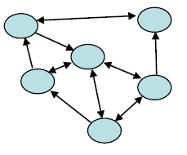
對等式運算 (peer to peer)
P2P (Peer-to-Peer) Network 點對點網路又稱同儕網路、對等網路，概念源自於音樂分享服務Napster，被Intel喻為第三代網路革命的「點對點分散式網路架構」。
網絡中每個節點既是 Server Side 服務端，亦是 Client Side 用戶端；節點可以選擇隨時加入，隨時退出；
P2P系統讓個人電腦和工作站可透過internet以及其他的網路達到資料的運用以及資源的計算；而不是單獨管理的server，將資源集中在一起服務。因此，services不可依賴在信任的單一主機，可藉由多台具有相同資源主機尋求服務以解決此問題。
P2P系統主要特徵
每個用戶貢獻資源給其他用戶
每個節點具有相同的功能能力和責任
不依賴任何中央管理系統

Slide 33
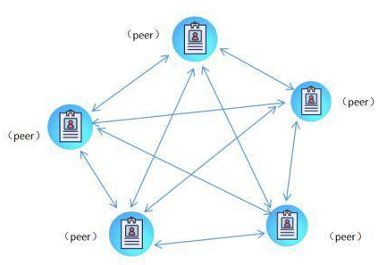
區塊鏈 Blockchain
比特幣白皮書（Bitcoin: A peer-to-peer Electronic Cash System）中，使用 Peer-to-Peer（P2P）描述區域鏈技術及加密貨幣
區塊鏈是 P2P 構成的去中心化系統，以保持各個節點間的數據記錄一致來建立分佈式“賬本”。
P2P 網絡是無中心服務器、依靠用戶羣交換信息的互聯網體系。

Slide 34
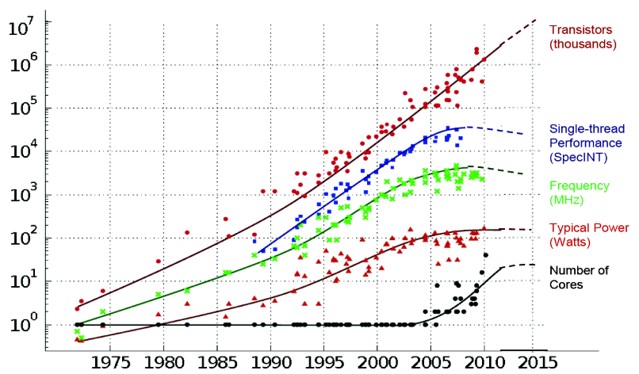
The Death of CPU Scaling
Increase of transistor density ≠ performance
The power and clock speed improvements collapsed
“Parallel Computing is a trend and essential tools in today’s world!”

Slide 35
Outline
Parallel Computing Introduction
What is parallel computing
Why need parallel computing
Parallel Computers
Flynn’s classic taxonomy
Shared memory vs. Distributed memory parallel computer systems
Interconnection networks & InfiniBand
Supercomputers

Slide 36
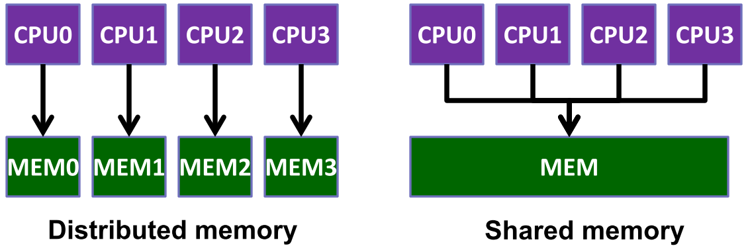
Shared memory vs. Distributed memory

Slide 37
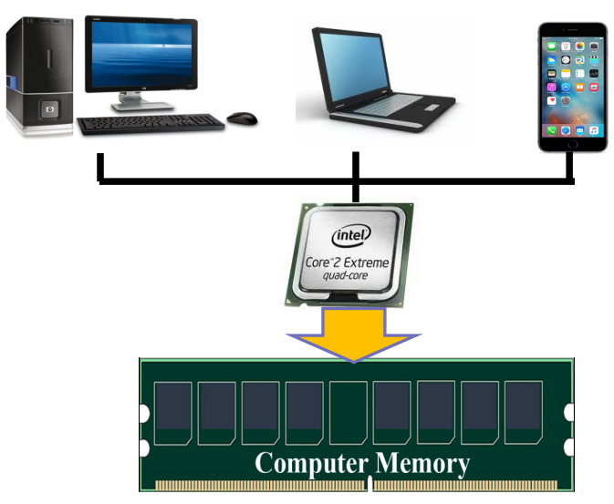
Shared Memory Multiprocessor Computer System
Single computer with multiple internal multi-core processors

Slide 38
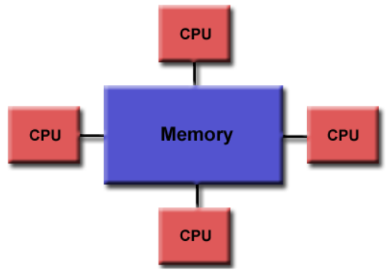
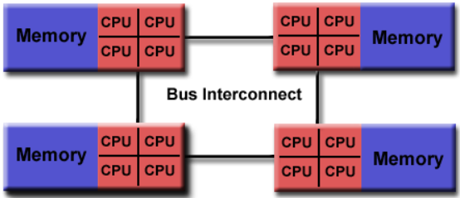
Shared Memory Computer Architecture
Uniform Memory Access (UMA):
Most commonly represented today by Symmetric Multiprocessor (SMP) machines
Identical processors
Equal access times to memory
Example: commercial servers
Non-Uniform Memory Access (NUMA):
Often made by physically linking two or more SMPs
One SMP can directly access memory of another SMP
Memory access across link is slower
Example: HPC server

Slide 39
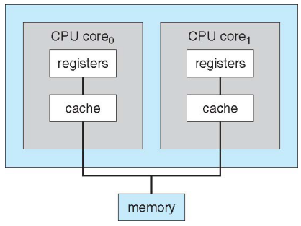
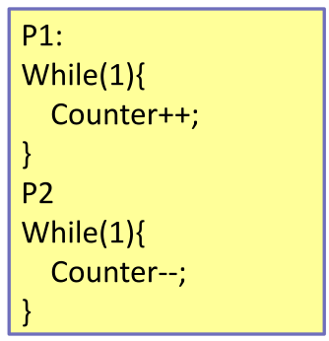
Cache Coherence & Data Consistency
Cache coherence problem
Cache invalidation / cache copy
It is difficult because of the non-zero latencies of the interconnect network
Solved by hardware solutions
Data consistency problem
Synchronization protocol
Locking is required
Avoid by programmers

Slide 40
Many-core co-processor/accelerator
 | Intel Xeon E5- 2697 v3 CPU (Haswell) | NVIDIA Tesla K80 GPU (Kepler) | Intel Xeon Phi 7120P (Knight's Corner)
Cores | 14 | 32 | 61
Logical Cores | 28 | 2496(CUDA cores) | 244
Frequency | 2.6GHz | 562 MHz | 1.238GHz
GFLOPS(double) | 583 | 1,455 | 1208
Max memory | 768GB | 12GB | 16GB
Max Mem BW | 68GB/s | 240GB/s | 352GB/s
Price | 2700USD | 5000USD | 4000USD

Slide 41
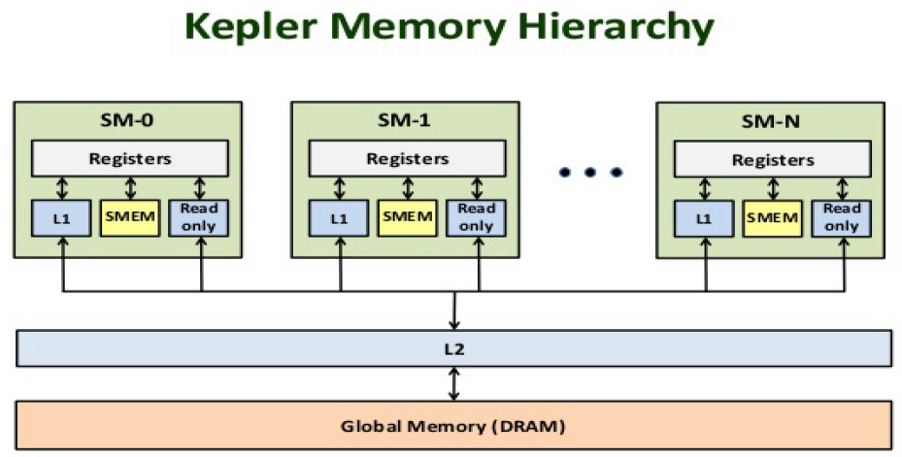
Memory Hierarchy in GPU
Only global memory is shared among all processors, but the speed is 10x slower than local shared memory

Slide 42
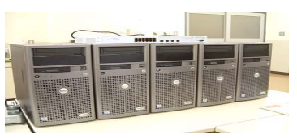

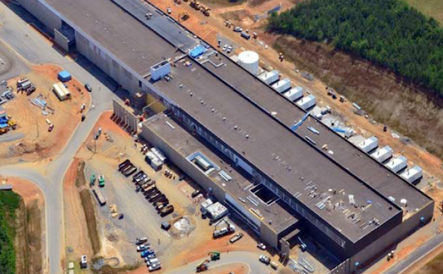
Distributed Memory Multicomputer
Connect multiple computers to form a computing platform without sharing memory
Cluster: tens of servers
Supercomputer:
hundreds of servers
Datacenter: thousands of servers

Slide 43
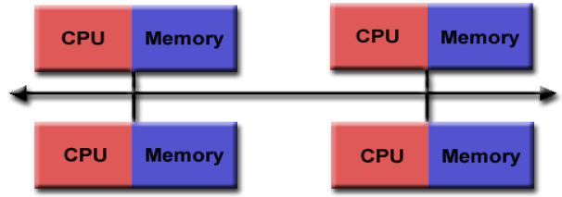
Distributed Memory Multicomputer
Require a communication network (i.e. not bus) to connect inter-processor(處理器間) memory
Processors have their own memory & address space
Memory change made by a processor has NO effect on the memory of other processors
Programmers or programming tools are responsible to explicitly define how and when data is communicated between processors
Network fabric:
Ethernet,
InfiniBand

Slide 44
Summary
Shared memory
Global address space (全域的記憶體空間) provides a user-friendly programming perspective to memory
Data sharing between tasks is both fast and uniform due to the proximity of memory to CPUs (記憶體靠近CPU)
Distributed memory
Memory is scalable with the number of processors
No cache coherence problem
Cost effectiveness: can use commodity, off-the-shelf (現成的) processors and networking

Slide 45
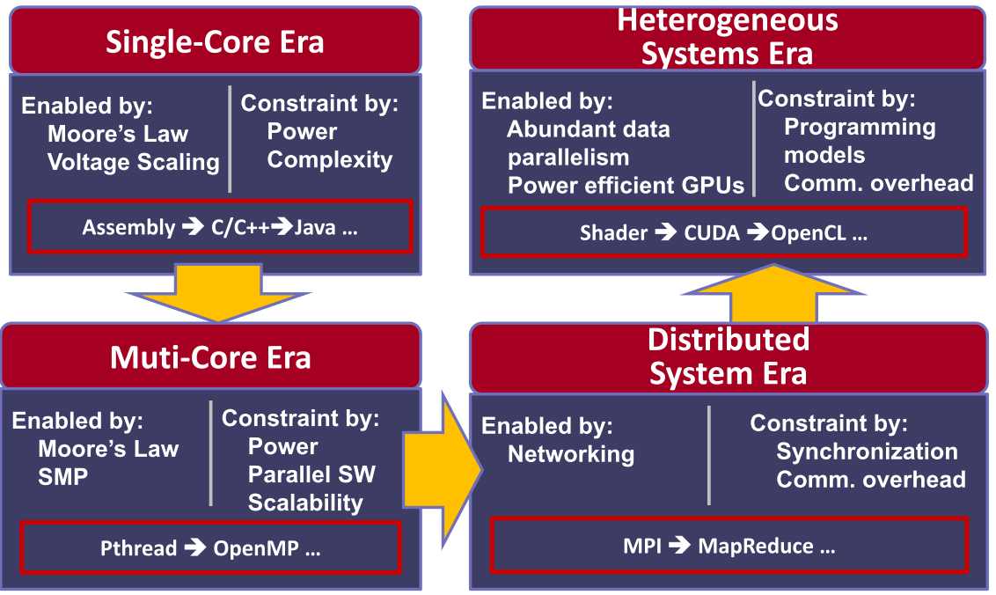
Trend of Parallel Computers

Slide 46
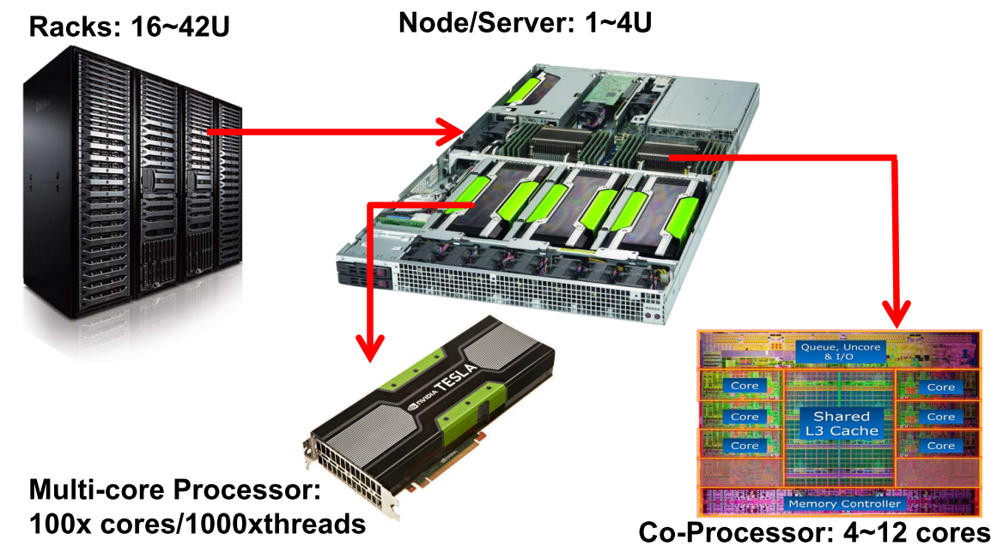
Today’s Typical Parallel Computers

Slide 47
Lab 1
安裝VirtualBox(https://www.virtualbox.org/)
下載Ubuntu(http://free.nchc.org.tw/ubuntu-cd/bionic/)
ubuntu-18.04.4-desktop-amd64.iso
安裝Ubuntu on VirtualBox
安裝vim, gcc

Slide 48
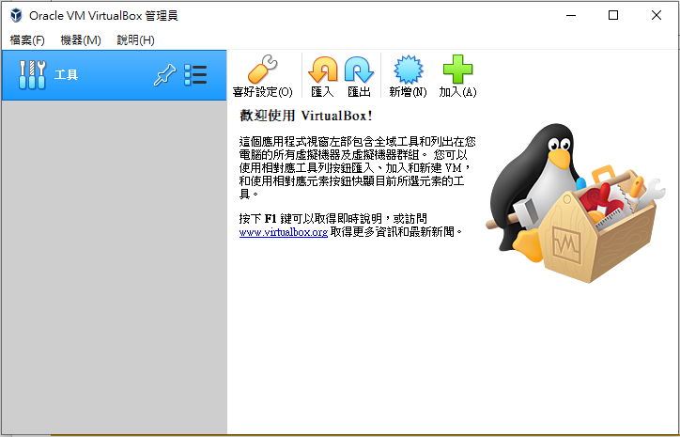
The steps of installing ubuntu on virtual box

Slide 49
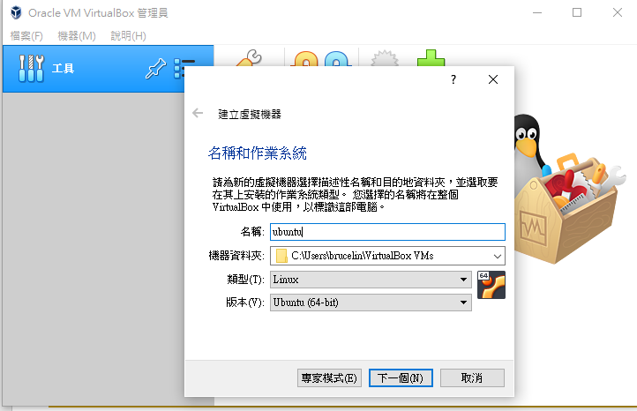
新增

Slide 50
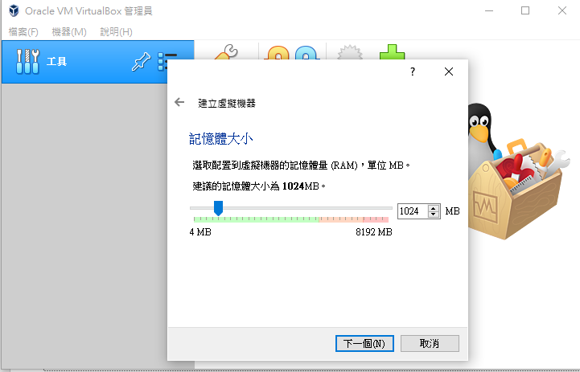
Setup memory size

Slide 51
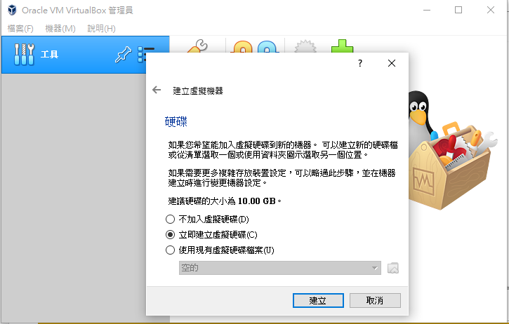
Setup HD size

Slide 52
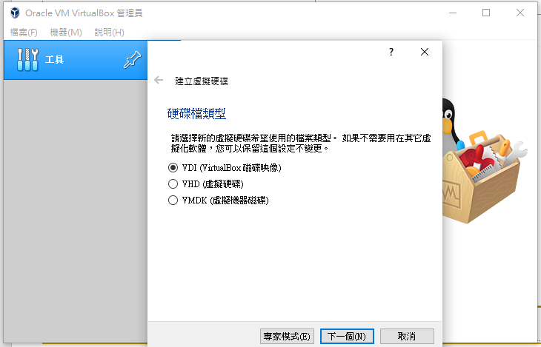
設定硬碟型態

Slide 53
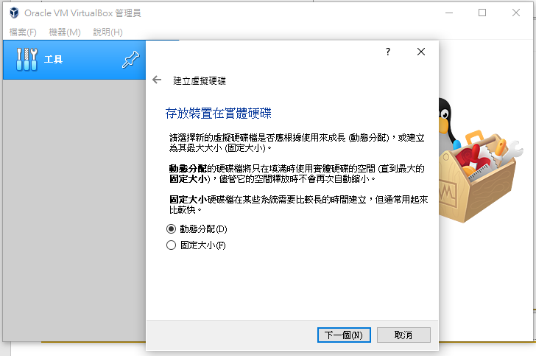

Slide 54
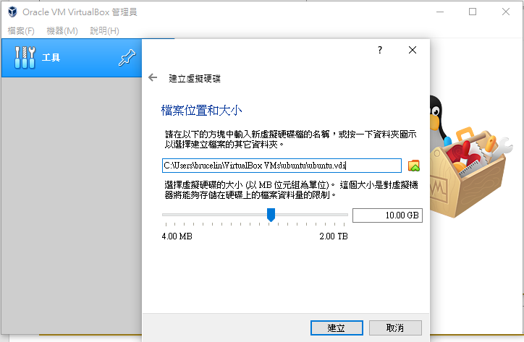

Slide 55
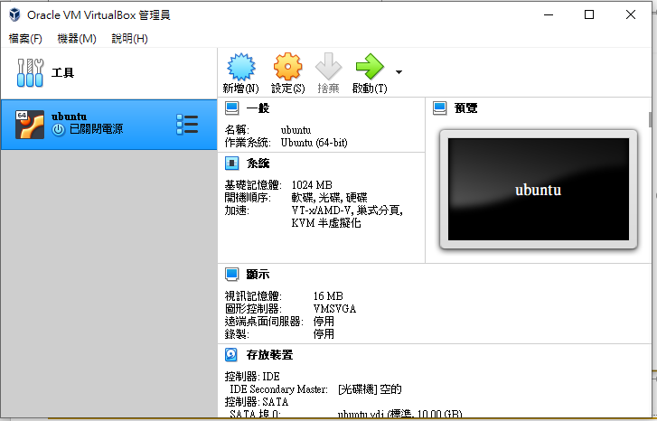

Slide 56
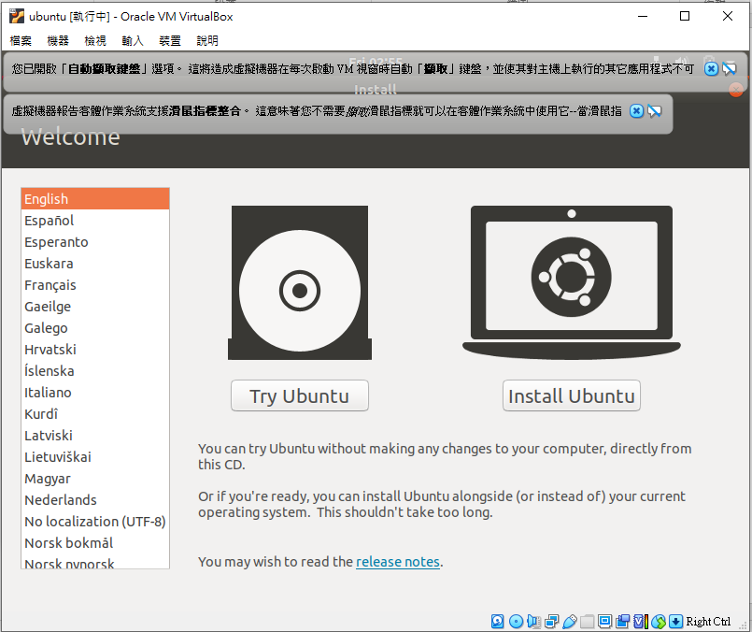

Slide 57
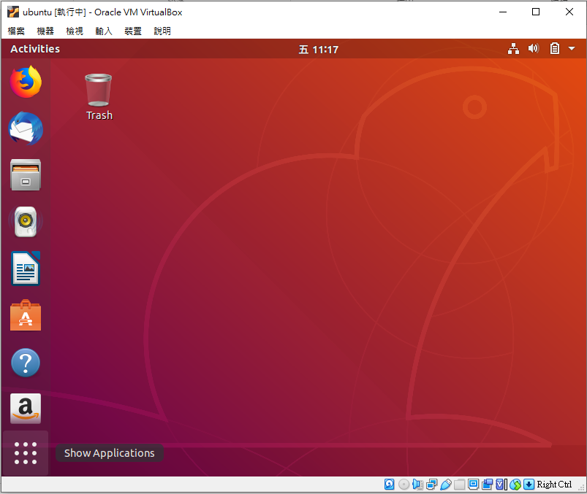

Slide 58
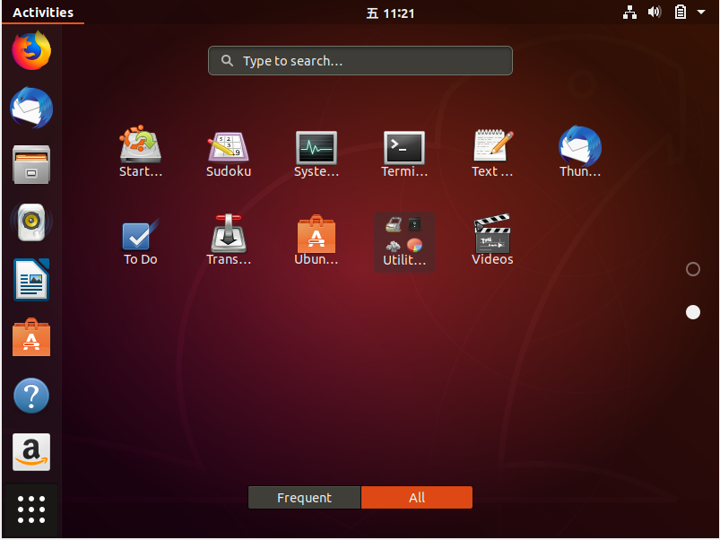

Slide 59
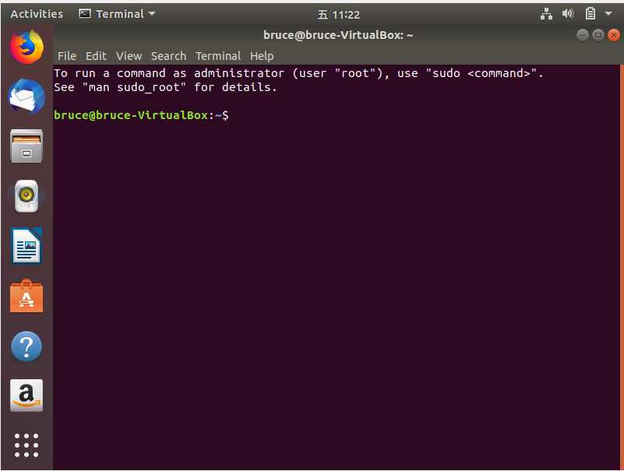
Terminal

Slide 60
Lab1
安裝vim: sudo apt install vim
安裝gcc: sudo apt install gcc
建立子目錄lab1: mkdir lab1
進入子目錄: cd lab1
啟動vim編輯test.c: vim test.c
查看目錄內容: ls
編譯test.c: gcc test.c -o test
執行test: ./test
編譯test.c: gcc -Wall –g –o test test.c
啟動gdb: gdb -q test

Slide 61
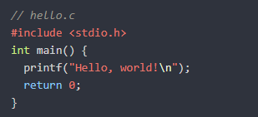
編譯與連結 C 程式
假設我們寫好一個 C 程式，常程式碼儲存在 hello.c 這個檔案中，而其內容如下：
若要將 C 的原始碼編譯成執行檔，可以執行 gcc 並指定 C 語言的原始碼檔案：
gcc hello.c
GCC 預設會執行編譯與連結，直接產生一個可以執行的程式，輸出至 a.out 這個檔案，完成編譯之後，即可執行這個程式：
./a.out

Slide 62
若要指定輸出的執行檔名稱，可以加上 -o 參數，並指定輸出的檔案名稱：
# 編譯 C 程式，指定輸出檔名
gcc -o hello hello.c
# 執行編譯好的程式
./hello

Slide 63
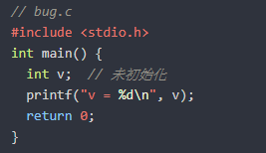
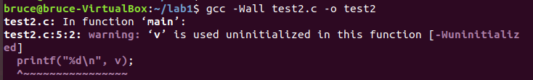
GCC 常用參數
除錯用參數
-Wall:編譯器顯示所有的警告訊息

Slide 64
而通常在開發與除錯的階段，都會使用 gdb 來除錯，所以也會加上 -g 參數
所以在開發階段，會很常用到像這樣的指令來編譯程式：
# 顯示警告訊息、加入除錯資訊
gcc -Wall -g -o hello hello.c

Slide 65
定義巨集（Macro）
在開發中大型的程式時，開發者通常會使用一些巨集來處理各種的問題，例如除錯時會需要輸出詳細的訊息，但正式版的程式又不需要，這時候就可以這樣寫：
// macro.c
#include <stdio.h>
int main() {
printf("Hello, world!\n");
#ifdef DEBUG
printf("DEBUG is defined.\n");
#endif
return 0;
}

Slide 66
這段程式中，我們用 #ifdef 判斷 DEBUG 這個變數是否有被定義，若有被定義的話，就加入輸出除錯的程式碼，這樣一來我們就可以透過 DEBUG 的定義，來決定是否要產生有除錯訊息的執行檔。
若要定義 DEBUG 這個變數，可將定義直接加在程式碼中：
// 定義 DEBUG
#define DEBUG
也可以直接透過 GCC 的 -D 參數來定義：
# 定義 DEBUG
gcc -DDEBUG test.c

Slide 67
最佳化
GCC 可以根據 CPU 的架構，進行最佳化處理，編譯出效能更好的執行檔，可用的選項有 -O（跟 -O1 相同）、-O2 與 -O3，數字越高代表最佳化的程度越高，許多專案在編譯正式版的時候，都會使用 -O2 進行最佳化。
# 進行最佳化
gcc -O2 -o hello hello.c

Slide 68
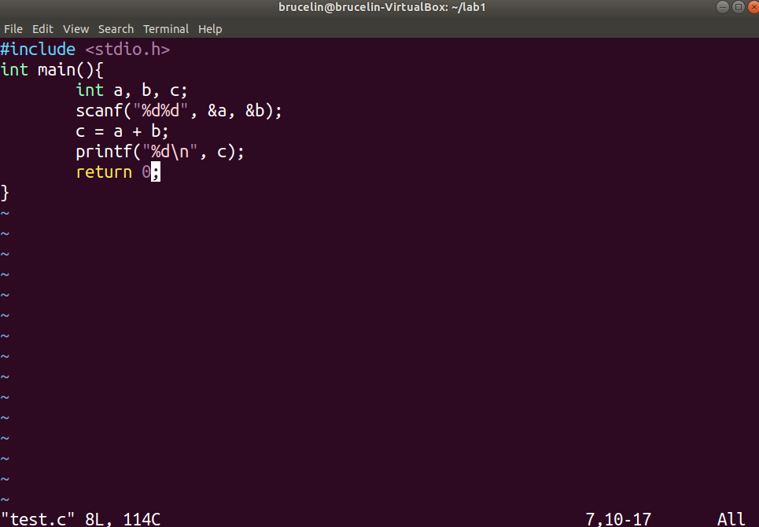

Slide 69
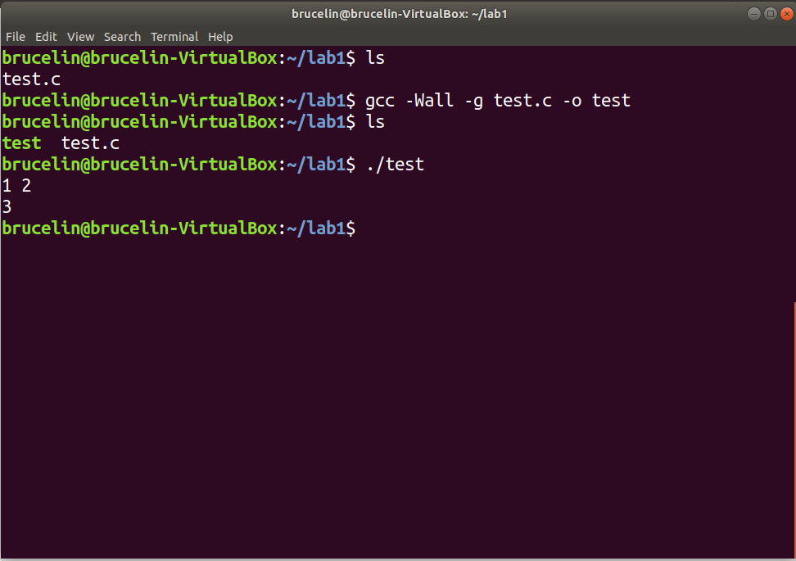
要使用gdb前，用gcc編譯程式時，要加上-g
$gcc -Wall -g test.c –o test

Slide 70
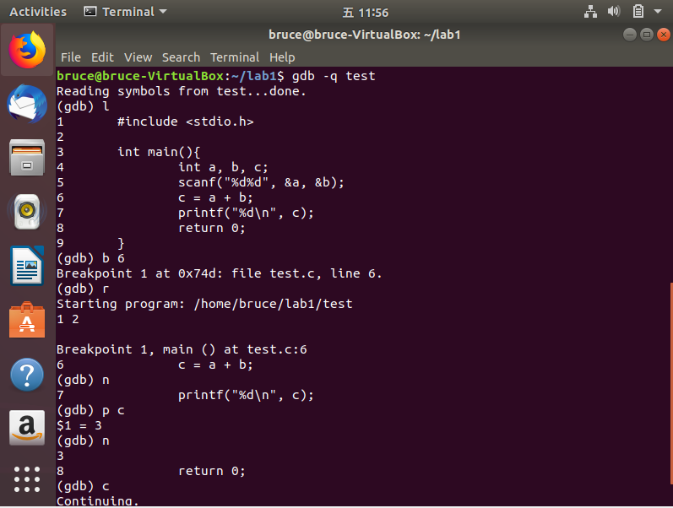
list or l
break or b
run / r

Slide 71
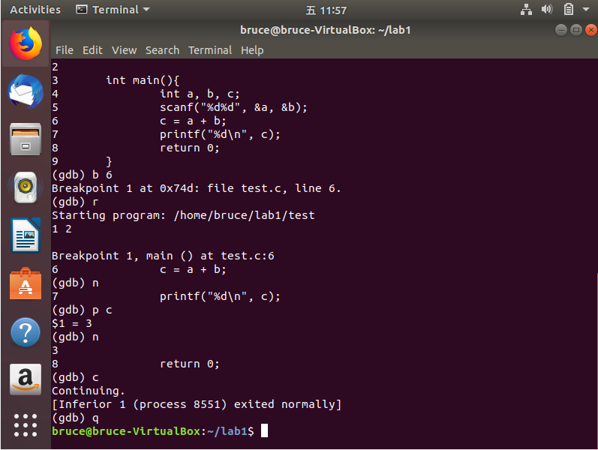
next / n
continue / c
print / p

Slide 72
什麼是 Linux？
Linux 是一種自由開放原始碼的類 Unix 的作業系統，其廣泛運用於伺服器和嵌入式系統中。
Linux的由來
UNIX：1970年代由Bell Lab發展出來，並廣泛使用於當時的minicomputers和workstations上
但當時的 UNIX只能在特定的主機上運行，並且有版權的問題
Andrew Tanenbaum為了OS之教學，根據 UNIX重新撰寫一套可在PC上運行的系統Minix (1986)
1991年Linus Torvalds又改寫Minix成為Linux
GNU又為Linux kernel加上許多公用程式

Slide 73
Linux Distributions
目前主流的 Linux 發佈版本（Linux distributions，係指可完整安裝使用的套件版本）包括：Debian、Fedora、CentOS、Ubuntu 等
核心都是Linux kernel，而公用程式也大都是GNU 軟體及其他開放源碼軟體 (Open Source Software)
最主要的差別在於專屬工具及套件管理方式
Linux Distribution 簡單示意圖
Applications/Open Source Software
除了『系統層級』的軟體會有所不同以外，系統的核心及最上層的應用程式，基本上都是一樣的。
套件管理/系統層級軟體
Linux Kernel

Slide 74
Why Linux?
Used in many servers and embedded systems
Web servers, mail servers, firewalls, printer servers, wifi access points, disk servers
Google phone (Android), OpenMoko
Note: Many do not have GUI, but text mode interface

Slide 75
Linux系統結構
Linux作業系統由以下幾個部分所組成：
Applications
這裡又可以區分成專門作為網路服務的伺服器程式以及專為桌面應用的X-window 程式，還有不隸屬上述兩種的其他程式
Server
Apps
X-window
Apps
OS Utilities/Applications
系統層級的應用程式與管理工具
Kernel
作業系統的核心
Hardware
電腦硬體

Slide 76
Linux from Users’ Perspective
Underneath the windows GUI system, users interact with Linux kernel through shell
Shell interprets user’s input as commands and pass them to kernel
Operates in a simple loop:
accepts a command
interprets the command
executes the command
displays a ”prompt,” to notify user that it is ready to accept the next command
使用終端機程式
User
input
Shell
Kernel

Slide 77
Directory Structure
Linux統一由/ (root)作為根目錄，系統內所有的目錄都依附在/ 底下
不同的硬碟或分割區 (partition)，也都在/ 底下，透過mount (掛載)的方式，掛載起來使用
Windows則是由C:\, D:\的順序編排而成
All directories are in a hierarchical structure (tree structure)
Users have the own directory (home directory)
The path is the location of a file or directory within the tree, e.g. /usr/sbin/bzip2, ../../john, /home/john
Support access control by defining permissions for read, write, and execution

Slide 78
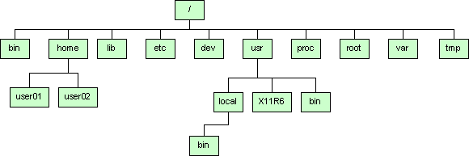
Directory Structure

Slide 79
Linux 檔案系統架構
/ 根目錄
/bin, /sbin
/bin 主要放置一般使用者可以操作的指令，/sbin 放置系統管理員可以操作的指令。
/boot 主要放置開機相關檔案
/dev 放置 device 裝置檔案，包話滑鼠鍵盤等
/etc 主要放置系統檔案
/home, /root
/home 主要是一般帳戶的家目錄，/root 為系統管理者的家目錄

Slide 80
/lib, /lib64
主要為系統函式庫和核心函式庫，若是 64 位元則放在 /lib64
/proc 將記憶體內的資料做成檔案類型
/sys
與 /proc 類似，但主要針對硬體相關參數
/usr
/usr 全名為 unix software resource 縮寫，放置系統相關軟體、服務（注意不是 user 的縮寫喔！）

Slide 81
/var
全名為 variable，放置一些變數或記錄檔
/tmp
全名為 temporary，放置暫存檔案
/media, /mnt
放置隨插即用的裝置慣用目錄， /mnt 為管理員/使用者手動掛上（mount）的目錄
/opt
全名為 optional，通常為第三方廠商放置軟體處
/run 系統進行服務軟體運作管理處
/srv
通常是放置開發的服務（service），如：網站服務 www 等

Slide 82
Other Things to Know
Normal user and super user:
There is one special user for administrator, which can do anything and is called root or superuser
Case sensitivity:
Linux is case-sensitive
Multi-user and multi-process:
Many people can use a machine at the same time
File and process
Almost everything (data, directory, process, hard disk) are expressed as a file
Process is a running program identified by a unique id (PID)

Slide 83
Basic Commands
When you interact with shell, you will sees the prompt, something like king@my_pc:~$
A command consists of three parts, i.e. command name, options, arguments
king@my_pc:~$ command-name optionA optionB arg1 arg2
Options always start with “-”
Example: cd .. ls –l .bashrc mv fileA fileB

Slide 84
Basic Commands
ls show files in current position
cd change directory
cp copy file or directory
mv move file or directory
rm remove file or directory
pwd show current position
mkdir create directory
rmdir remove directory
less, more display file contents
man display online manual
Notes:
“ls” stands for list.
Pwd stands for present working directory

Slide 85
Basic Commands
su switch to superuser
passwd change password
mount mount file system
umount unmount file system
df show disk space usage
ps show current processes
shutdown reboot or turn off machine
grep XXX show lines matching pattern XXX in File
Notes:
“su” means switch user. When you have several user account on one machine.

Slide 86
Relative and Absolute Path
Path means a position in the directory tree
Two ways to express a path
Relative path expression: the path depends on the current directory
. : the current directory
.. : the parent directory
pwd: gives the current path
Absolute path expression: the path is defined uniquely from the root /home/linux/ ~/linux (home directory/linux)

Slide 87
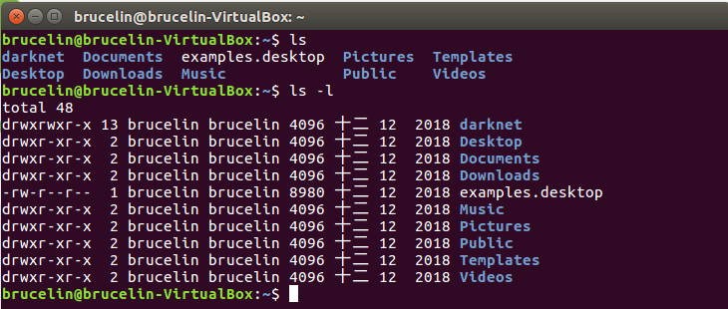
檔案與目錄管理指令
ls

Slide 88
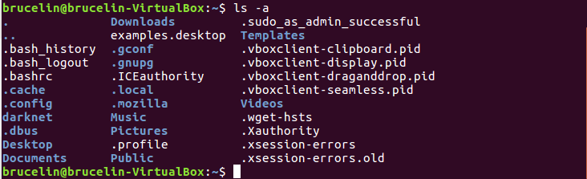
// -l 列出詳細資料 -a 列出隱藏資料
pwd：print work directory，印出目前工作目錄:$ pwd
cd：change directory，移動進入資料夾
移動到家目錄：$ cd ~
移動到上一層目錄: $ cd ..
移動到根目錄: cd /

Slide 89
mkdir：make directory，創建新資料夾
cp：copy，複製檔案
mv：move (rename) files，移動檔案或是重新命名檔案
移動檔案：
$ mv README.md /examples/README.md
重新命名
$ mv README.md README_MV.md
rm：remove file，刪除檔案
$ rm README.md
刪除目前資料夾下副檔名為 .js 檔案：
$ rm *.js
刪除資料夾和所有檔案：
$ rm -f examples

Slide 90
more：將檔案一頁頁印在終端機上
可以使用上下移動換頁，按 q 離開：
$ more README.md

Slide 91
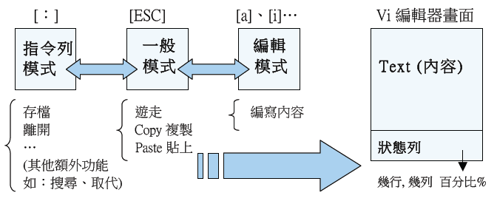
編輯文字檔案: vim
vim：在終端機編輯文字檔案
$ vim README.md
啟動後，使用 i或a 進入編輯，esc 離開編輯模式，:q 不儲存離開，:wq 儲存離開，:q! 強制離開
vi 共分為三種模式：
一般模式
編輯模式
指令列命令模式

Slide 92
vim編輯 (插入) 模式
[ i ] | 從『目前位置』開始編輯
[ I ] | 從『行首』開始編輯
[ a ] | 從『下個字元』開始編輯
[ A ] | 從『行尾』開始編輯
[ o ] | 產生『下一行』空白行
[ O ] | 在『游標位置』建立空白行
[ESC] | 切換回『一般模式』

Slide 93
一般模式
[ 0 ] | 到『行首』
[ 1G ] | 到『檔頭』
[ $ ] | 到『行尾』
[ G ] | 到『檔尾』
[ w ] | 跳到『下一個字』
[ x ] | 刪除『目前游標字元』
[ X ] | 刪除『游標前一個字元』

Slide 94
一般模式
[：] + [ NUM ] | 跳到『NUM』行
[ y ] | 複製
[ y ] [ y ] | 複製一整行
[ d ] | 刪除
[ d ] [ d ] | 刪除一整行
[ d ] [ 0 ] | 刪除至『行首』
[ d ] [ $ ] | 刪除至『行尾』

Slide 95
一般模式
[ d ] [ 1G ] | 刪除至『檔頭』
[ NUM ] + [..] + [..] | [3] + [d] + [d] 刪除三行
[..] + [ NUM ] + [..] | [d] + [3] + [w] 刪除三個字
[ r ] | 取代『一個』字元
[ x ] | 剪下 / 刪除
[ p ] | 貼上
[ u ] | 『復原』上一個動作

Slide 96
指令列模式
[ : ] [ e ] | 編輯新檔
[ : ] [ w ] | 儲存檔案
[ : ] [ w ] [ q ] | 儲存檔案後離開 (『:x』或『ZZ』)
[ : ] [ w ] [ q ] [！] | 『強制』儲存檔案後離開
[ : ] [ q ] | 不儲存離開
[ : ] [ q ] [！] | 『強制』不儲存離開

Slide 97
搜尋與取代
[ / ] | 向下搜尋 (n 至下一個)
: s/[old]/[new]/g | 將所有的 [old] 替換成 [new]
:1,30s/[old]/[new]/g | 將『第一行』至『第三十行』的 [old] 替換成 [new]
:1,$s/[old]/[new]/g | 將『整個檔案』的 [old] 替換成 [new]
:1,$s/^/ /g | 將每行的開頭都往後移四個空白

Slide 98
檔案權限設定(Permission)
在 Linux 系統中，每一個檔案都具有四種存取權限：
可讀取（r，Readable），用數字 4 表示
可寫入（w，writable），用數字 2 表示
可執行：（x，eXecute），用數字 1 表示
無權限（-），用數字 0 表示
Example:
ls -l .bash_profile
-rw-r--r-- 1 cnotred 191 Jan 4 13:11 .bash_profile
r:readable, w:writable, x: executable

Slide 99
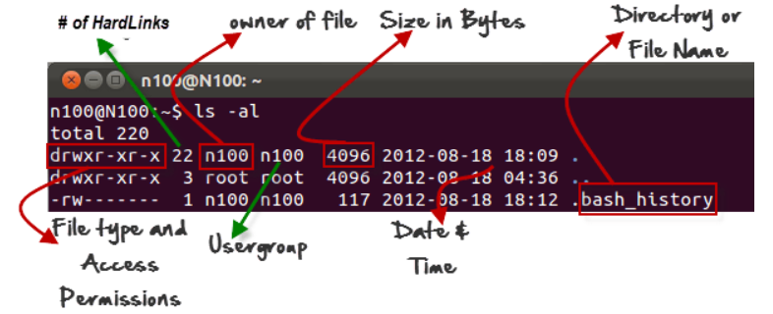
系統管理者依據使用者需求來設定檔案權限，若我們想檢視檔案權限可以使用 $ ls -l 來查看
第一欄：使用者權限
由 10 個字元組成，第一個字元表示檔案型態（- 為檔案，d 表示目錄，1 表示連結檔案）。字元 2、3、4 表示檔案擁有者的存取權限。字元 5、6、7 表示檔案擁有者所屬群組成員的存取權限。字元 8、9、10 表示其他使用者的存取權限
舉例來說 -rwxrwxr--，代表這是一格檔案，擁有者和群組都具備讀取、寫入和執行權限，其他使用者只擁有讀取權限

Slide 100
第二欄：檔案數量
第三欄：擁有者
第四欄：群組
第五欄：檔案大小
第六欄：檔案建立時間
第七欄：檔案名稱

Slide 101
chmod：修改檔案權限
將權限設為 rw-rw-r--：
$ chmod 664 filename
將檔案的使用者(user)和群組(group)加入執行權限
$ chmod ug+x filename
對所有使用者(all)更改權限為writable
chmod a+w filename
對其他使用者(others)移除執行(executable)權限
chmod o-x filename
對使用者(users)增加執行(executable)權限
chmod u+x
u: user (owner); g: group; o: others; a: all

Slide 102
系統管理
sudo：使用最高權限（superuser）執行指令，會要求輸入自己密碼，使用上必須非常小心
$ sudo apt install vim
ps: 顯示process資訊
$ ps
kill：根據 Process ID 指定要終止程式
$ kill PID
立即強制執行：
$ kill -9 PID

Slide 103
套件管理
apt-get：套件管理工具(-get可省略)
更新套件資料庫列表：
$ sudo apt-get update
升級套件並下載安裝套件：
$ sudo apt-get upgrade
安裝套件：
$ sudo apt-get install xxxx
移除套件：
$ sudo apt-get remove xxxx

Slide 104
網際網路相關操作
ping：網路檢測工具，透過發送 ICMP ECHO_REQUEST 的封包，檢查自己與特定設備之間的網路是否暢通，速度是否正常
可輸入 hostname 或是 IP：
$ ping google.com
traceroutes：檢查從你的電腦到網路另一端的主機是走的什麼路徑
$ traceroute google.com
nslookup：查詢 DNS 回應是否正常
$ nslookup google.com

Slide 105
工作控制job control
Linux中一個login Session只能有一個前景程式存在
讓某一程式進入背景執行為兩以上的程式同時執行的方法
讓程式進入背景的方法為
在一般的指令後面加個 &
常用的指令
中斷指令:Ctrl+c
放入背景，並暫停其指令:Ctrl+z
讓編號1的工作在背景執行:bg %1
讓編號1的工作在前景執行:fg %1

Slide 106
Example
vim hello.sh
放入背景:Ctrl + z
跳回去vim編輯介面:$fg

Slide 107
history 的運用與設定
觀看歷史指令: history
執行上一個指令: !!
執行第n個指令:!n
搜尋以某字串string為開頭的指令並加以執行: !string
搜尋時以event數字大到小
搜尋過去指令中有某個字串的指令: !?string?

Slide 108
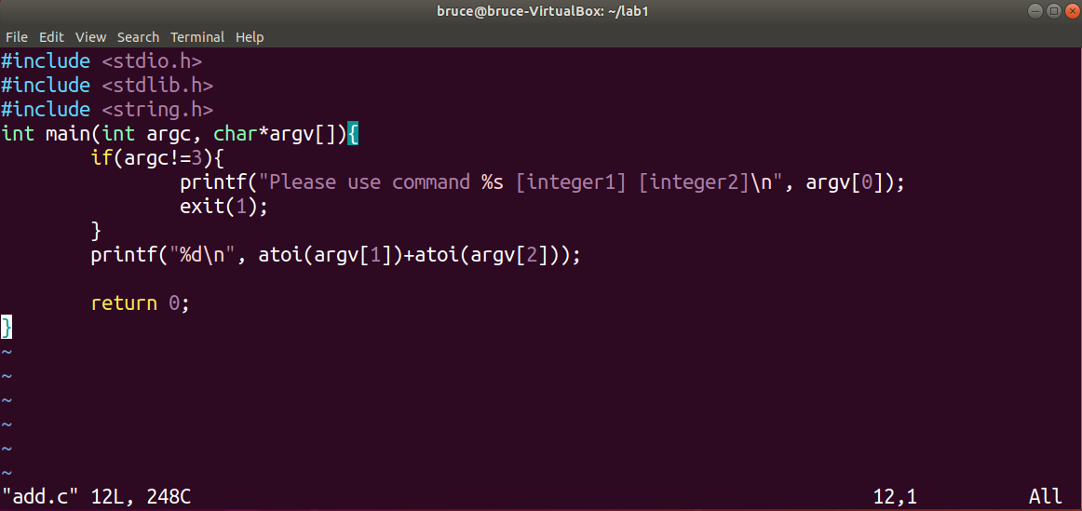
Practice

